Slide 1

PROYECTO “Sistema de Gestión y Control de Morosidad – Edificio El Mirador ”
INGENIERÍA DE SOFTWARE | RQY1102

Slide 2
PROYECTO “SISTEMA DE GESTIÓN Y CONTROL DE MOROSIDAD – EDIFICIO EL MIRADOR”
Nombre de estudiante: Bastián González Flores
Cargo: Jefe de Proyecto y Analista de Requerimientos
Funciones desempeñadas: Planificación (Carta Gantt), análisis del caso de negocio y definición del alcance.
Nombre de estudiante: Bastián González Flores
Cargo: Desarrollador de prototipo
Funciones desempeñadas: Creación del prototipo de alta fidelidad, aplicación de heurísticas de usabilidad y diseño del plan de pruebas.
Nombre de estudiante: Bastián González Flores
Cargo: Arquitecto de Software
Funciones desempeñadas: Diseño del Modelo 4+1 (Vistas lógica, de procesos, etc.), elaboración de diagramas UML (Casos de Uso, Clases
INTEGRANTES, ROLES Y TIPO DE ORGANIZACIÓN

Slide 3
PROYECTO “SISTEMA DE GESTIÓN Y CONTROL DE MOROSIDAD – EDIFICIO EL MIRADOR”
DESCRIPCIÓN Y PROPUESTA DE SOLUCIÓN
Problema / Necesidad del Cliente
El control de gastos comunes y el registro de pagos se realiza de forma manual, lo que genera inconsistencias y errores en los saldos finales, a si mismo el alto índice de pagos atrasados pone en riesgo la continuidad operacional y el pago de servicios básicos del condominio y la falta de transparencia presente, existiendo una comunicación deficiente y ausencia de reportes financieros claros, lo que genera desconfianza y fricción con los copropietarios.
Propuesta de Solución de Software
Desarrollo de un sistema centralizado que automatiza el registro de pagos y el cálculo de gastos comunes. Se piensa una implementación de alertas automáticas y seguimiento de deuda para optimizar los tiempos de recaudación junto a módulos de visualización financiera que otorgan total transparencia a la administración y a los residentes, agilizando la toma de decisiones.

Slide 4
PROYECTO “SISTEMA DE GESTIÓN Y CONTROL DE MOROSIDAD – EDIFICIO EL MIRADOR”
CICLO DE VIDA DEL SOFTWARE
Análisis: Análisis de requerimientos estandarizados (RF y RNF) → Diseño: Construcción del DAS (Modelo 4+1) y creación de un prototipo de alta fidelidad interactivo utilizando Figma (sin código). → Desarrollo: Fase proyectada para futuras iteraciones. → Testing: Creación de un plan de pruebas teórico basado en la norma ISO 25000 y aplicación de las heurísticas de Nielsen sobre el diseño de las interfaces. → Mantenimiento: Fase proyectada, respaldada teóricamente por los requerimientos no funcionales (RNF) de mantenibilidad y escalabilidad definidos en el DAS.
Fases aplicadas al proyecto
Normativa aplicada: Modelo Tradicional en Cascada.
Justificación: El modelo en Cascada fue seleccionado porque permite cerrar exhaustivamente las fases de Análisis y Diseño antes de comprometer recursos en Desarrollo. Esto garantiza que la arquitectura y el prototipo respondan exactamente a las necesidades del Edificio El Mirador antes de escribir la primera línea de código.

Slide 5
PROYECTO “SISTEMA DE GESTIÓN Y CONTROL DE MOROSIDAD – EDIFICIO EL MIRADOR”
OBJETIVOS, ALCANCE Y LIMITACIONES DEL PROYECTO
Objetivos del Proyecto:
General: Desarrollar una solución de software web para automatizar el control de gastos comunes y reducir la morosidad en el Edificio El Mirador.
Específicos:
- Centralizar el registro de pagos y estados de cuenta de los residentes.
- Implementar un sistema de alertas automáticas para notificar estados de deuda.
- Generar reportes financieros precisos para la administración.
Alcance del Proyecto:
- Módulo de gestión de usuarios y roles de acceso.
- Dashboard administrativo con visualización de morosidad y estados financieros.
- Prototipo interactivo de alta fidelidad (UI/UX) diseñado en Figma.
- Documentación completa de la arquitectura del sistema (DAS).
Limitaciones:
- El sistema se entrega a nivel de arquitectura y prototipo funcional; no incluye despliegue en servidor ni codificación backend.
- La integración con pasarelas de pago bancarias queda definida en el diseño, pero no está implementada funcionalmente.
- El alcance se circunscribe exclusivamente a las necesidades administrativas del Edificio El Mirador.

Slide 6
PROYECTO “SISTEMA DE GESTIÓN Y CONTROL DE MOROSIDAD – EDIFICIO EL MIRADOR”
ESTRATEGIAS DE GESTIÓN DEL PROYECTO
Gestión del Cronograma (Carta Gantt):
Desglose del proyecto en fases secuenciales (Planificación, Análisis, Diseño..) utilizando hitos de control para asegurar el cumplimiento de los plazos de entrega.
Gestión de la Calidad (Estándares):
Aplicación de estándares internacionales para la documentación (DAS) y validación de interfaces mediante heurísticas de usabilidad, asegurando un diseño centrado en el usuario.
Gestión de la Información y Versionamiento:
Centralización de la documentación en un repositorio digital (GitHub), manteniendo un historial de versiones del diseño y prototipado para garantizar la integridad de los entregables.

Slide 7
PROYECTO “SISTEMA DE GESTIÓN Y CONTROL DE MOROSIDAD – EDIFICIO EL MIRADOR”
PLANIFICACIÓN DEL PROYECTO (EDT + CARTA GANTT)
Actividad | Fase 1 |  |  |  | Fase 2 |  |  |  |  |  |  |  |  |  |  |  | Fase 3
 | S 1 | S 2 | S 3 | S 4 | S 5 | S 6 | S 7 | S 8 | S 9 | S 10 | S 11 | S 12 | S 13 | S 14 | S 15 | S 16 |  | S 17 | S 18
Fase 1: Análisis y Requerimientos | X
Fase 2: Estilos y Patrones |  | X
Fase 3: Modelo 4+1 (Vistas) |  |  | X | X | X | X | X
Fase 4: Requisitos de Calidad |  |  |  |  |  |  |  | X
Fase 5: Prototipo (Figma) |  |  |  |  |  |  |  |  | X
Fase 6: Evaluación Nielsen |  |  |  |  |  |  |  |  |  | X
Fase 7: Control de Versiones |  |  |  |  |  |  |  |  |  |  | X
Fase 8: Conclusiones y Anexos |  |  |  |  |  |  |  |  |  |  |  | X
Fase 9: Revisión Final y Presentación |  |  |  |  |  |  |  |  |  |  |  | X | X | X | X | X |  | X | X
El proyecto se encuentra 100% completado al término de la semana 18 (10 de julio de 2026). Todas las fases del ciclo de vida del software han sido ejecutadas según lo planificado, culminando con la entrega del encargo y la presentación final.

Slide 8
PROYECTO “SISTEMA DE GESTIÓN Y CONTROL DE MOROSIDAD – EDIFICIO EL MIRADOR”
ARQUITECTURA DE SOFTWARE - MODELO 4+1 (UML)
Para garantizar una base sólida y alineada con los estándares de la industria, se aplicó el modelo arquitectónico 4+1. Este enfoque organiza la solución del Edificio El Mirador en cinco vistas interrelacionadas, permitiendo abordar el sistema desde la perspectiva de los actores, la lógica interna, los componentes de desarrollo, los flujos dinámicos y la infraestructura física. A continuación, se presenta la evidencia diagramática de cada vista, con sus respectivos propósitos y justificaciones técnicas.
- Vista Escenario (Casos de Uso - Enfoque en morosidad)
- Vista Lógica (Diagrama de Clases - Dominio del negocio)
- Vista Desarrollo (Diagrama de Componentes - Módulos y APIs)
- Vista Proceso (Diagrama de Actividad - Flujo de Reportes)
- Vista Física (Diagrama de Despliegue - Infraestructura)

Slide 9
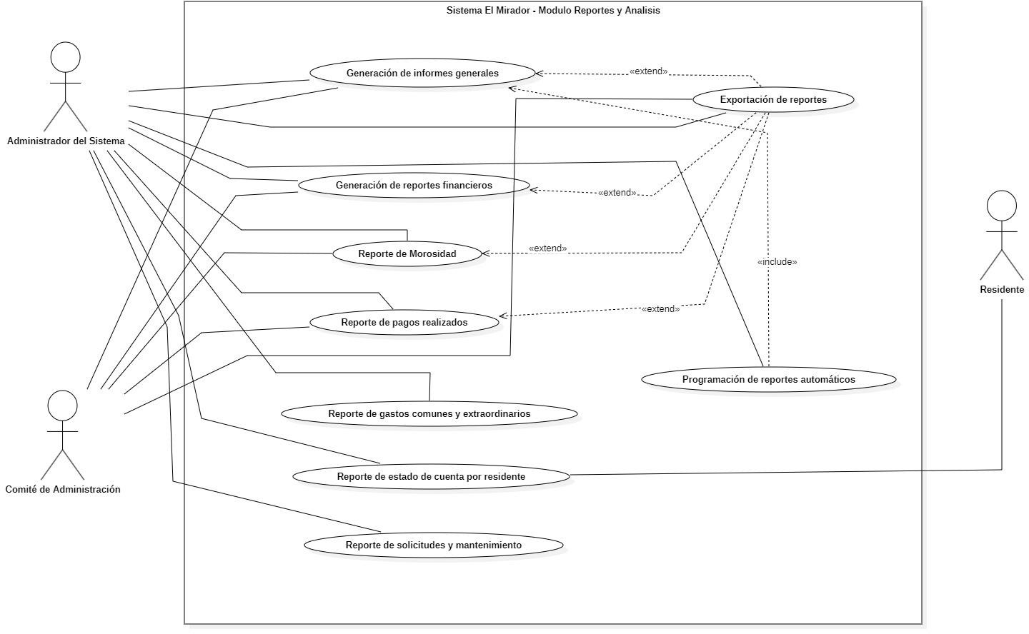
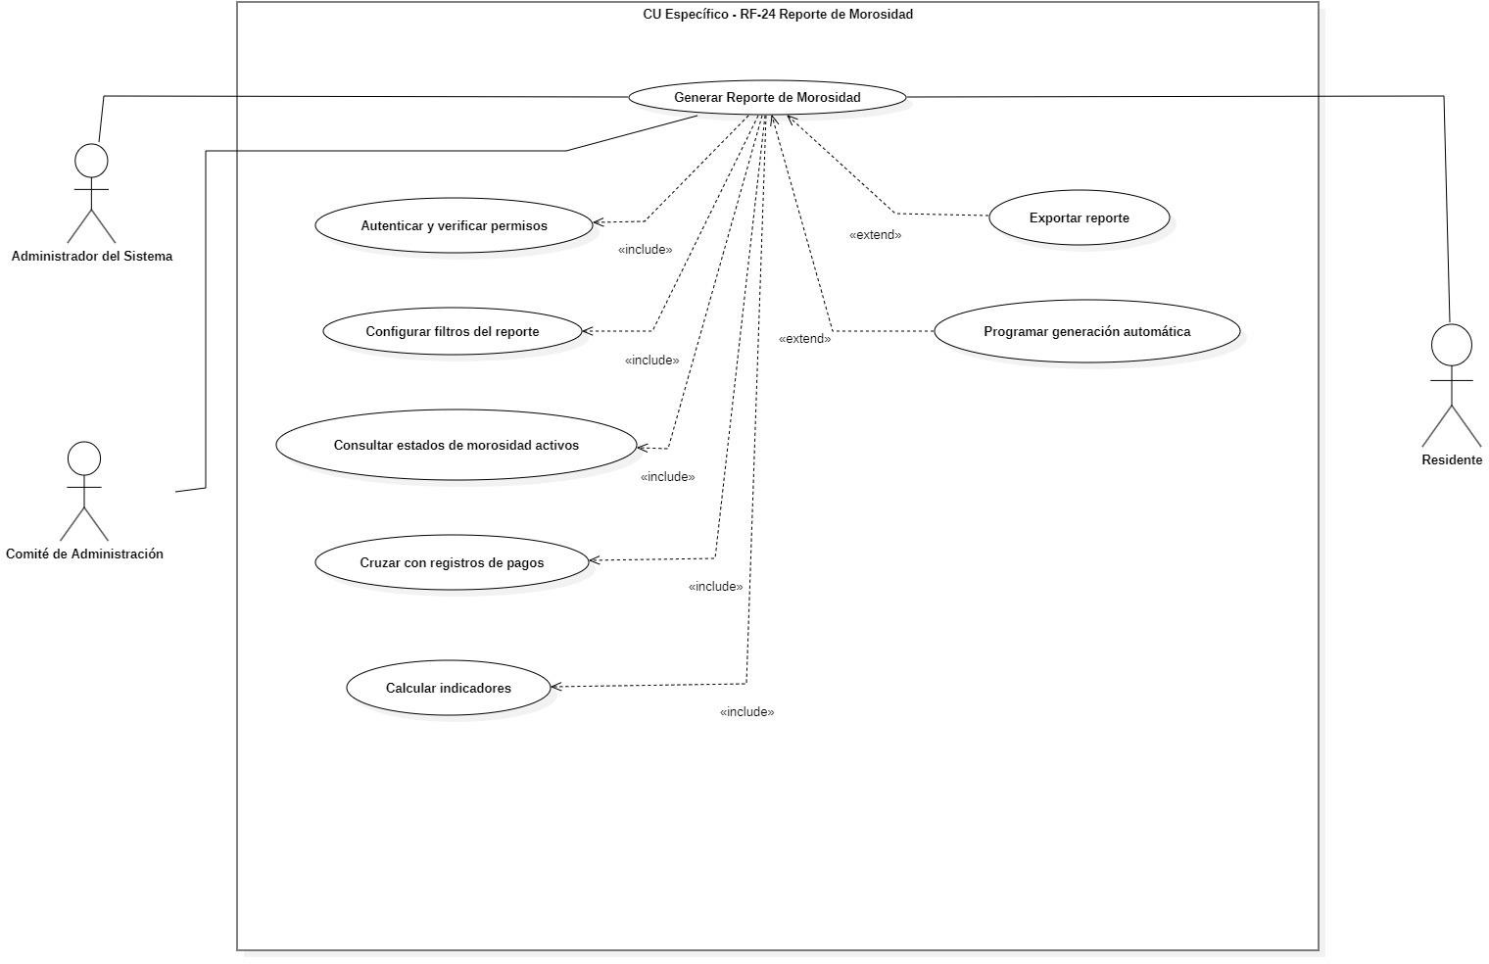
Vista de Escenario
• Propósito: Representar los requisitos funcionales desde la perspectiva del usuario. • Actores clave: Administrador, Residente y Comité. • Caso principal (CU-01): Generación de Reporte de Morosidad, que articula la gestión financiera del edificio.

Slide 10
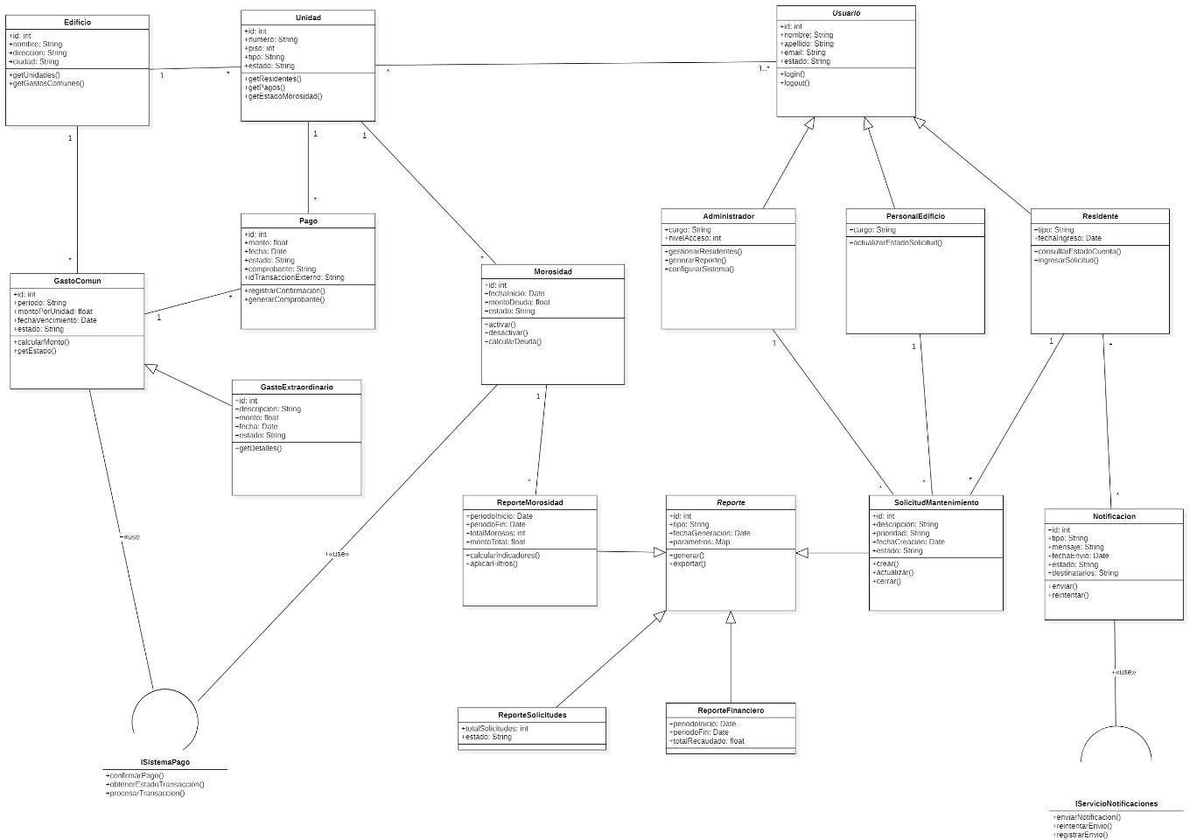
Vista Lógica
• Propósito: Definir la estructura estática del dominio. • Entidades base: Edificio, Unidad, Usuario (con herencia en Administrador/Residente). • Módulo financiero: Pago y Morosidad, asociados a Unidad. • Desacoplamiento: Uso de interfaces (ISistemaPago) para integrar WebPay sin acoplar la lógica.

Slide 11
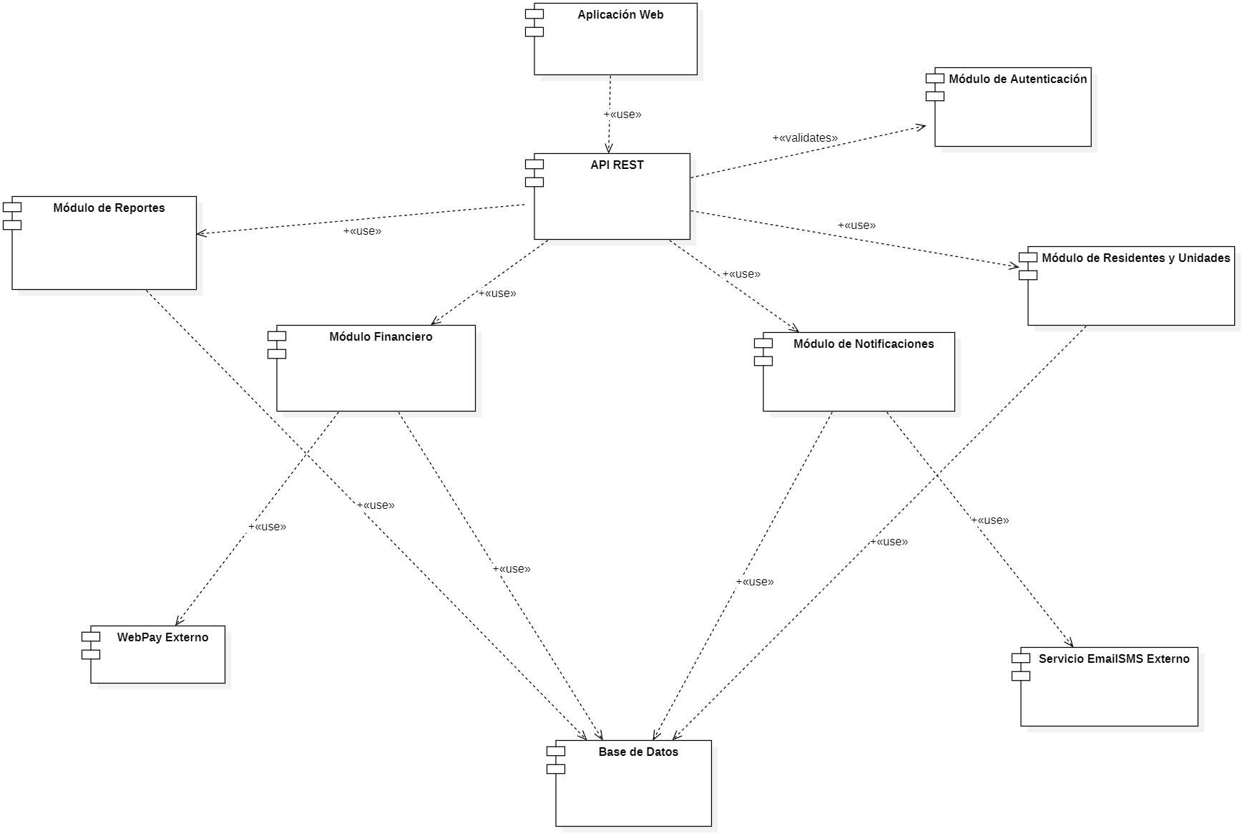
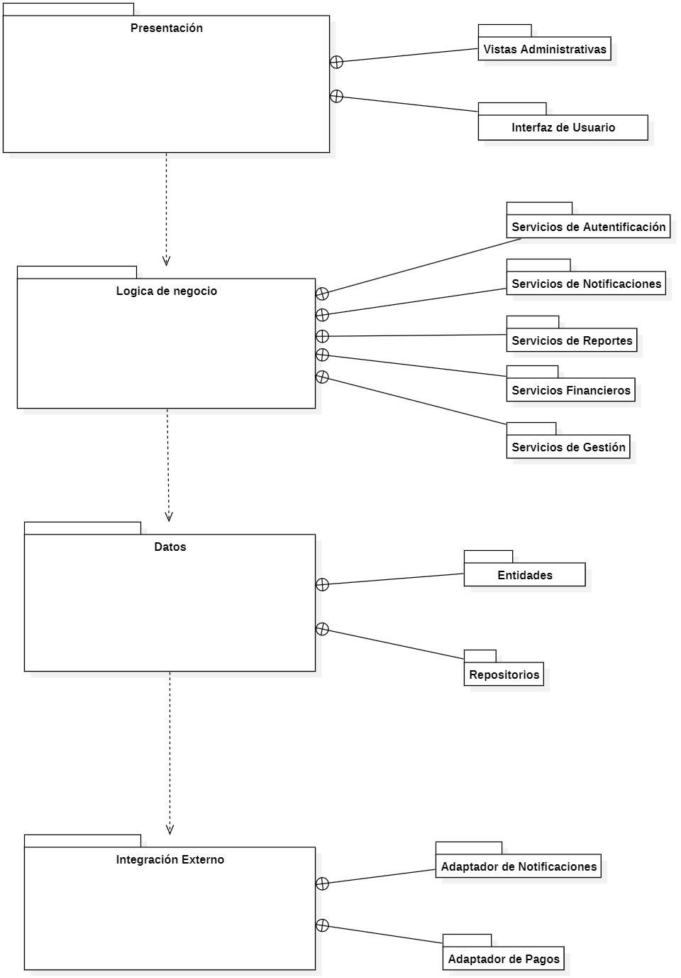
Vista de Desarrollo
• Propósito: Mostrar la organización del código fuente y sus dependencias. • Arquitectura en capas: Presentación (UI), Lógica de Negocio (API REST) y Datos (Repositorios). • Módulos independientes: Financiero, Notificaciones, Reportes y Autenticación.

Slide 12
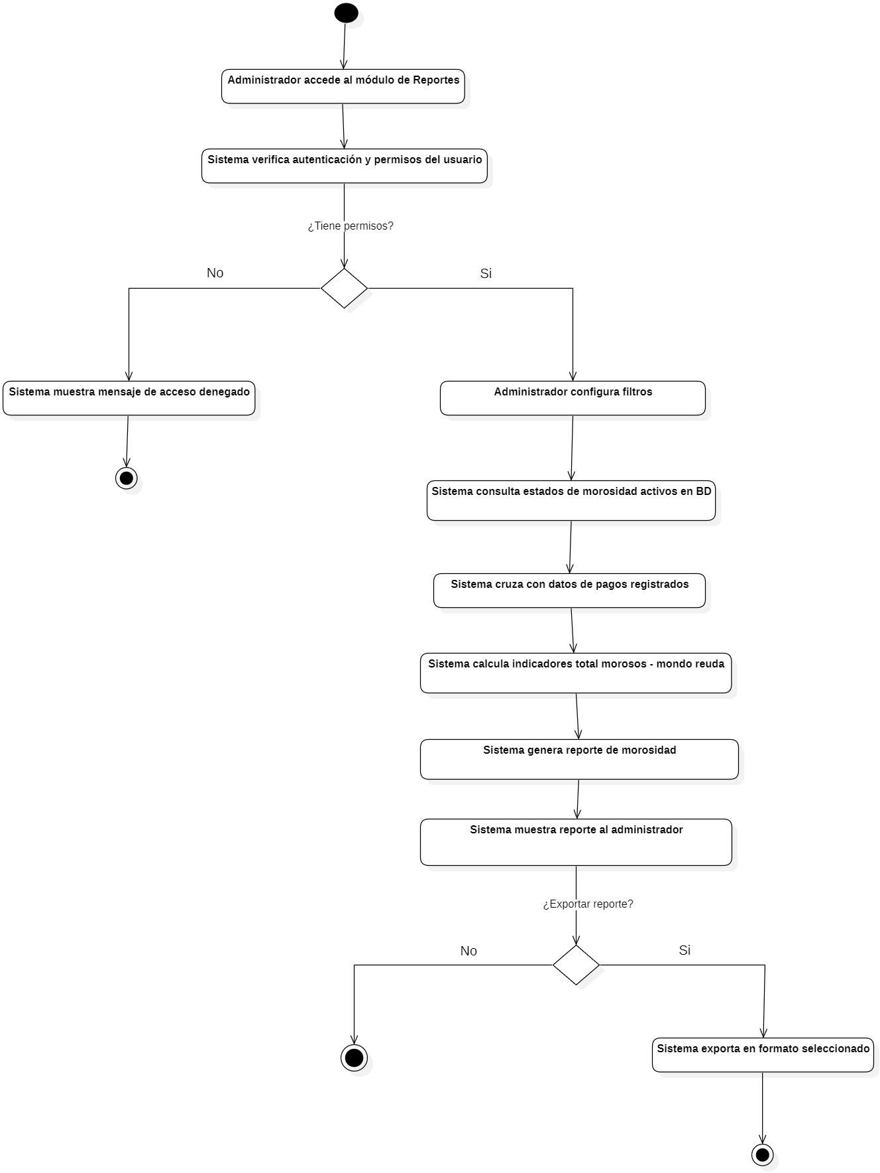
Vista de Procesos
• Propósito: Modelar el comportamiento dinámico y los flujos de control. • Flujo crítico: Generación del Reporte de Morosidad (autenticación -> filtros -> consulta de pagos -> cálculo -> exportación). • Decisiones clave: Validación de permisos y opción de exportar a PDF/Excel.

Slide 13
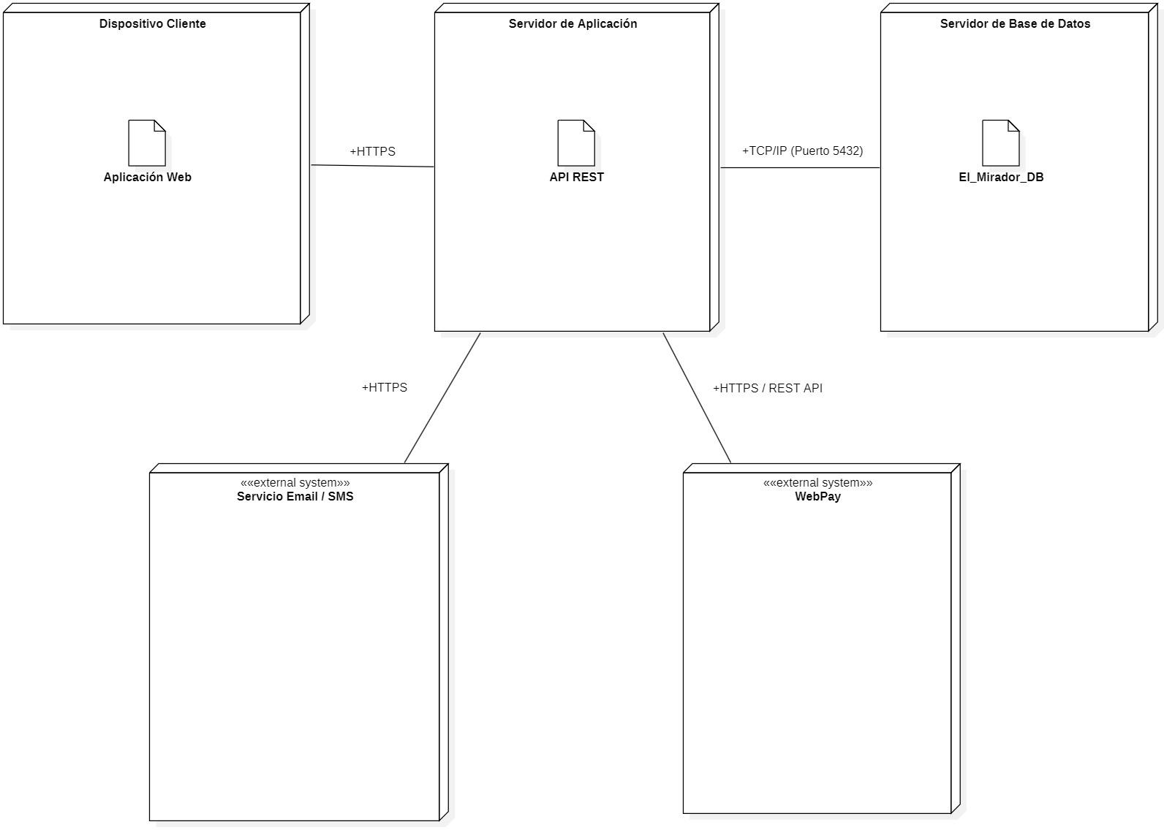
Vista Física
• Propósito: Representar la infraestructura de hardware y red. • Nodos internos: Cliente (HTTPS), Servidor de Aplicación (API) y Servidor de BD. • Nodos externos: WebPay y Servicio de Email/SMS, consumidos vía HTTPS para garantizar seguridad (RNF-10/11)

Slide 14
PROYECTO “SISTEMA DE GESTIÓN Y CONTROL DE MOROSIDAD – EDIFICIO EL MIRADOR”
REQUISITOS FUNCIONALES Y NO FUNCIONALES
REQUISITOS FUNCIONALES (MÍNIMOS) | REQUISITOS NO FUNCIONALES (MÍNIMOS)
1. Gestión de Usuarios y Unidades (RF-01, RF-04, RF-05) Registro de propietarios/arrendatarios y departamentos. | 1. Seguridad y Acceso (RNF-10, RNF-11) Autenticación por roles, cifrado HTTPS y protección de datos financieros.
2. Ciclo Financiero y Cobranza (RF-06, RF-07, RF-10) Cálculo automático de cuotas por prorrateo, registro de pagos vía WebPay y activación automática de morosidad. | 2. Interoperabilidad (RNF-18) Integración con WebPay y Servicio de Notificaciones a través de APIs, sin acoplamiento.
3. Solicitudes y Atención (RF-15, RF-16) Registro y seguimiento de quejas y solicitudes de mantención. | 3. Usabilidad y Accesibilidad (RNF-01, RNF-02) Interfaz intuitiva, con criterios WCAG AA, apta para distintos niveles de alfabetización digital.
4. Reportes y Consultas (RF-22, RF-24) Generación de reportes financieros y de morosidad en tiempo real con filtros configurables. | 4. Trazabilidad (RNF-12) Registro auditable de pagos, cambios de estado y notificaciones para rendición de cuentas.

Slide 15
PROYECTO “SISTEMA DE GESTIÓN Y CONTROL DE MOROSIDAD – EDIFICIO EL MIRADOR”
ESTÁNDARES DE CALIDAD - ISO25000 Y OTROS
Modelo de Calidad Aplicado (ISO 25010) | Atributos de Calidad Evaluados
Para garantizar la calidad del sistema, se adoptó la norma ISO/IEC 25010 (modelo de calidad de software), que define atributos medibles para evaluar el producto desde las etapas tempranas de diseño. | - Funcionalidad: Cálculo de cuotas, integración con WebPay y activación de morosidad. - Usabilidad: Interfaz intuitiva para residentes con distintos niveles de alfabetización digital. - Rendimiento: Tiempo de respuesta ≤ 3 segundos bajo carga normal (RNF-04). - Seguridad: Autenticación por roles y cifrado HTTPS (RNF-10, RNF-11). - Mantenibilidad: Arquitectura en capas y uso de patrones (Fachada, Repositorio) para facilitar futuras actualizaciones. - Fiabilidad: Sistema disponible ≥ 99% del tiempo mensual y respaldos automáticos (RNF-07, RNF-09).

Slide 16
DEMOSTRACIÓN DEL PROTOTIPO DE ALTA FIDELIDAD
Figma/Figma Make - Alta fidelidad - Interactivo y navegable - Componentes reutilizables
RF implementados (main): - RF-01 (Gestión de usuarios) - RF-07 (Registro de finanzas) - RF-10 (Activación morosidad) - RF-24 (Reporte de morosidad) RNF implementados: - RNF-01 (Usabilidad) - RNF-02 (Accesibilidad WCAG AA) - RNF-10 (Seguridad - Login)

Slide 17
HEURISTICA DE NIELSEN Y CASOS DE PRUEBA (ISO25000)
PLAN DE PRUEBAS - ISO 25000 | EVALUACIÓN HEURÍSTICA DE NIELSEN
• Total de casos diseñados: 36 (CP-01 al CP-36). | • Total de problemas identificados: 15.
Módulos evaluados: Inicio de sesión, Navegación (Sidebar), Reportes de Morosidad (RF-24), Exportación (RF-29), Dashboard y gestión de roles (RBAC) | Distribución por severidad: - 0 Catastróficos - 5 Mayores (prioridad alta) - 8 Menores - 2 Cosméticos
Estado actual: - 6 casos aprobados (flujos de navegación simulados en Figma). - 30 casos pendientes (validaciones de formato, seguridad y lógica de backend, no ejecutables en prototipo). | • Heurísticas más críticas (mayores): • H1 - Visibilidad del estado: Falta indicador de carga al generar reportes. • H2 - Lenguaje del mundo real: Uso de etiquetas técnicas ("monto-desc") en filtros. • H5 - Prevención de errores: Botón de login activo con campos vacíos. • H9 - Recuperación de errores: Ausencia de mensajes de error en login y exportación.
Tipos de prueba documentados: Funcionales, validación de datos, seguridad (inyección SQL), usabilidad y pruebas de roles. | Métricas globales: • Promedio de severidad: 2.2 / 4. • Mayor concentración: H1, H2, H5 y H9 (12 de 15 problemas).

Slide 18
ACCIONES DE MEJORA Y CONTROL DE VERSIONES
ACCIONES DE MEJORA (post-evaluación) | CONTROL DE VERSIONES
Basadas en evaluación heurística de Nielsen: • Prioridad alta (problemas mayores): - Agregar indicadores de carga (spinner) al generar reportes (H1). - Reemplazar etiquetas técnicas ("monto-desc") por lenguaje natural (H2). - Deshabilitar botón de login si hay campos vacíos (H5). - Diseñar mensajes de error específicos para login y exportación (H9). • Prioridad media/baja (problemas menores/cosméticos): - Unificar estilos de navegación entre módulos (H4). - Agregar tooltips en campos de filtros avanzados (H10). - Priorizar visualmente KPIs críticos en Dashboard (H8). | Modelo de Versionamiento: - Semántico (MAJOR.MINOR.PATCH) combinado con historial nativo de Figma. - MAJOR: Rediseño estructural (v0 → v1). - MINOR: Nuevas funcionalidades (v0.1 → v0.2). - PATCH: Correcciones visuales o ajustes menores (v0.4.1). Herramientas utilizadas: - Figma: Historial automático de versiones para el prototipo. - GitHub: Repositorio central para todos los artefactos documentales (DAS, plan de pruebas, evaluación heurística, etc.). Registro de versiones clave: - v0.1.0 (14/06): Estructura de navegación. - v0.4.0 (15/06): RF-24 completo (filtros, resultados, exportación). - v1.0.0 (22/06): Versión final entregable con todos los artefactos consolidados.

Slide 19
PREGUNTAS DE LA COMISIÓN

